Slide 1
Misión Gerente de Portafolio del 09 al 12 de Julio
Dirección Ejecutiva
25 de Julio 2019

Slide 2
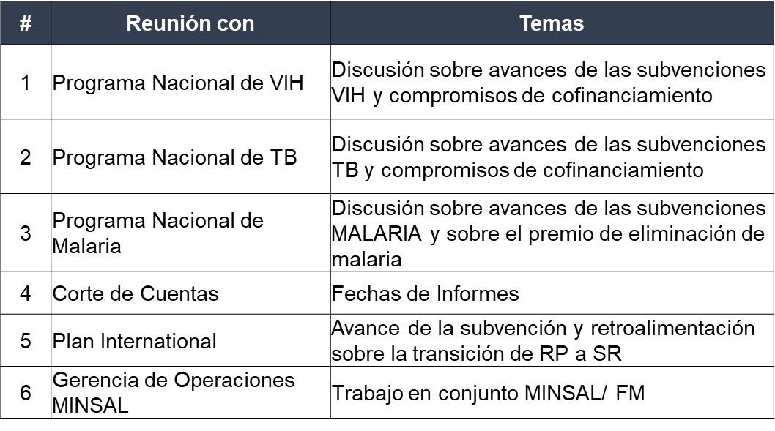
Reuniones Martes 09 de Julio

Slide 3
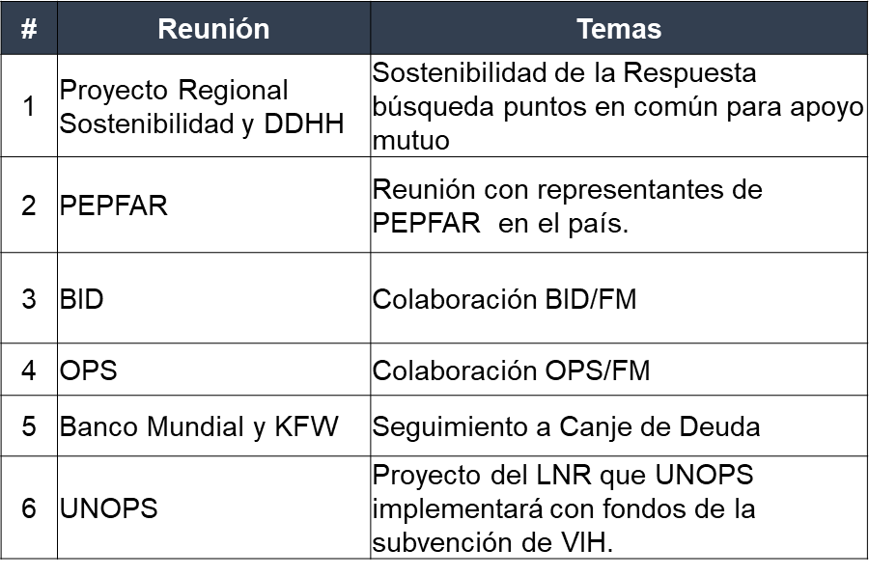
Reuniones Miércoles 10 de Julio

Slide 4
Reuniones Jueves 11 de Julio

Slide 5
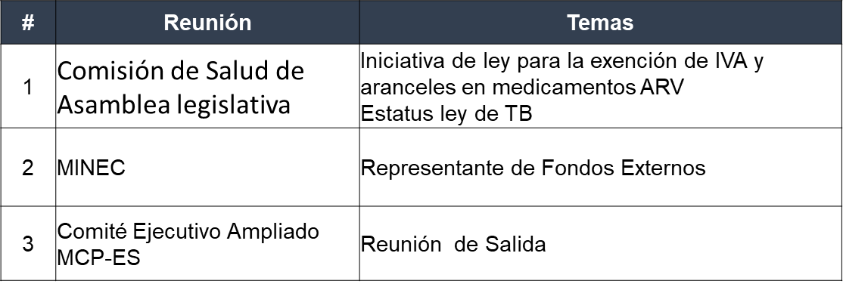
Reuniones Viernes 12 de Julio

Slide 6
Muchas gracias!!!
Los esperamos en la Jornada de Inducción

Slide 7
Contribuyendo a la respuesta nacional al VIH, Tuberculosis y Malaria en El Salvador.
www.mcpelsalvador.org.sv https://www.facebook.com/MCPES2002/ @MCPElSalvador

